Slide 1
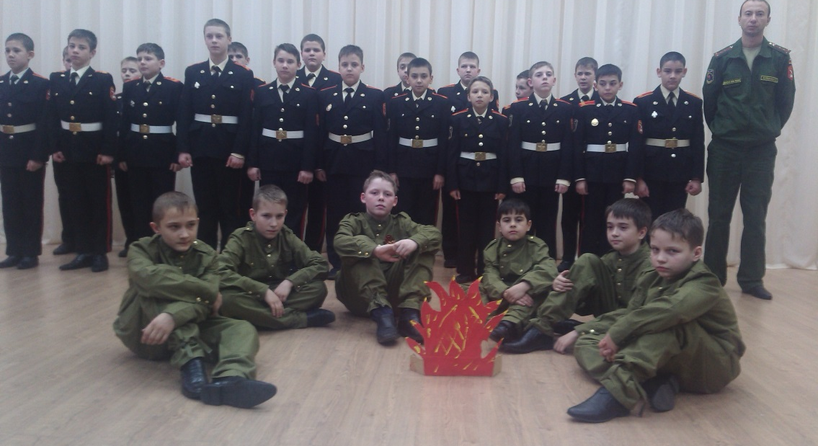
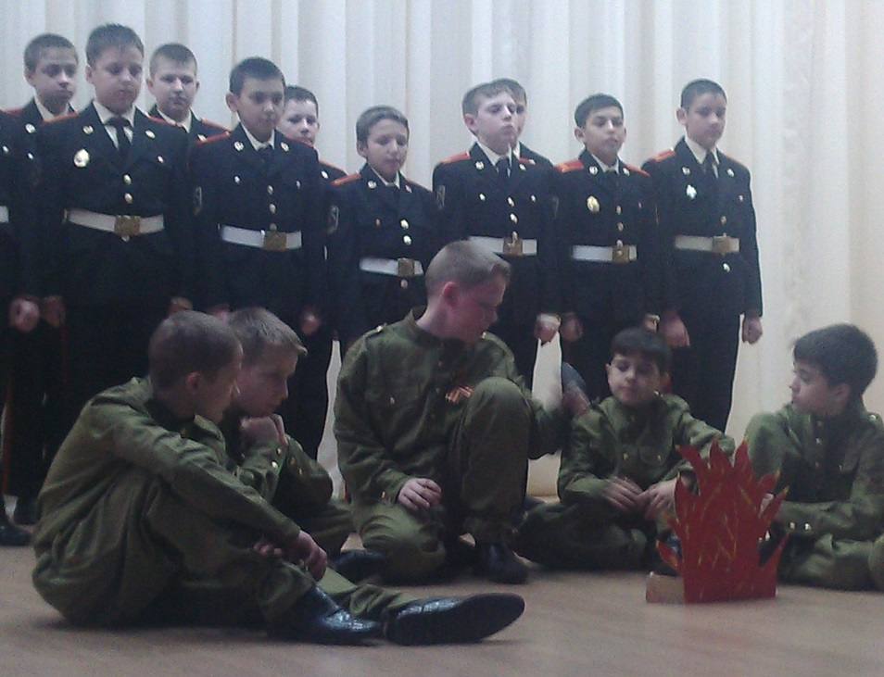
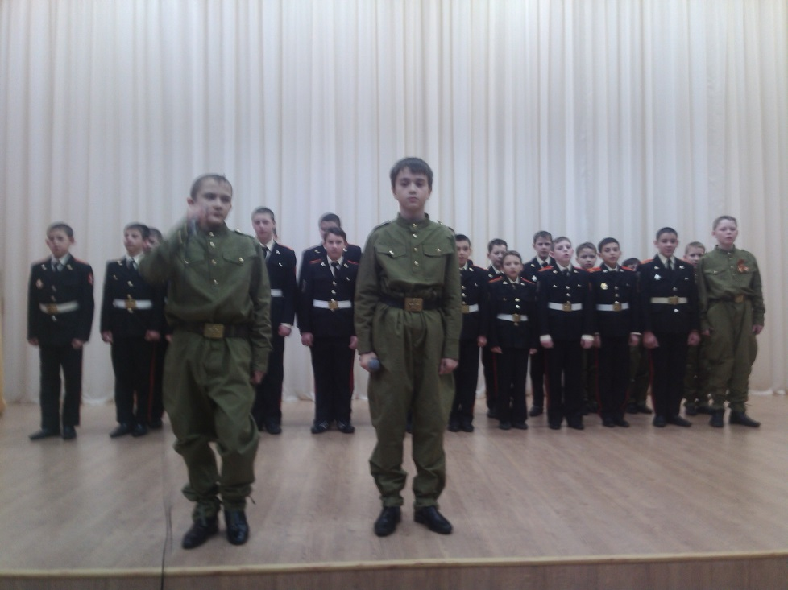
2 февраля. Сталинградская битва.
Кадеты 6 класса подготовили и провели школьный праздник, посвящённый Дню воинской Славы России «День разгрома советскими войсками немецко-фашистских войск в Сталинградской битве в 1943 г.»
Ребята пели песни, читали стихи, инсценировали свое выступление. Звучала информация об этой великой битве в сопровождении видеохроники.
В конце встречи кадеты посмотрели фильм «Аты баты. Выпуск 42. Сталинградская битва»

